Slide 1
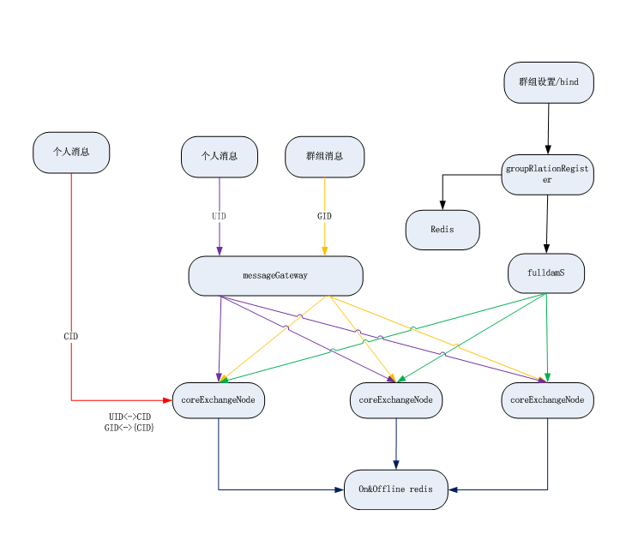
Core Exchange Node
此节点是消息部署的路由节点， 起到路由消息的功能。该节点在消息系统的位置如下图：

Slide 2
总体框架
消息路由的设计采用了多线程（IO thread, Logic thread，Monitor thread， log thread）的模式， 实现了IO 事件与逻辑业务之间的分离，降低了耦合程度。
IO thread 参考了ZMQ, 屏蔽了点对点连接的细节。采用了TCP 长连接的reactor 模式。
Logic thread 实现各消息的路由功能。(重点)
Log thread 采用了google 开源的log4c++, 异步日志系统。
Monitor thread 待以后完善，共以后sentinel 统一调配所有路由节点。

Slide 3
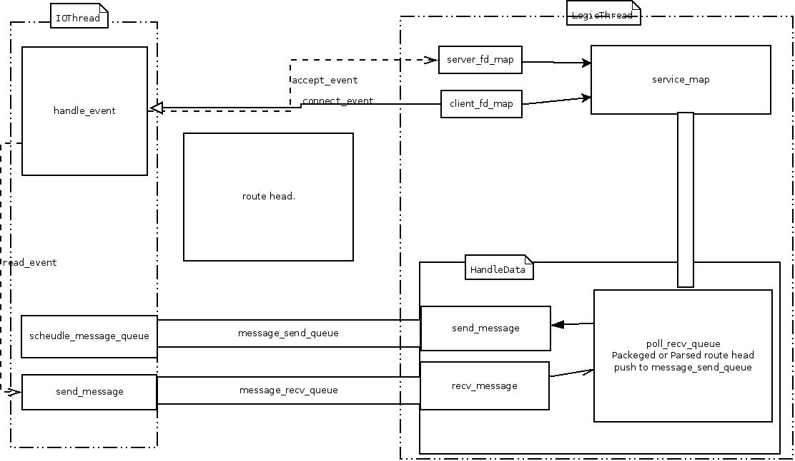

Slide 4
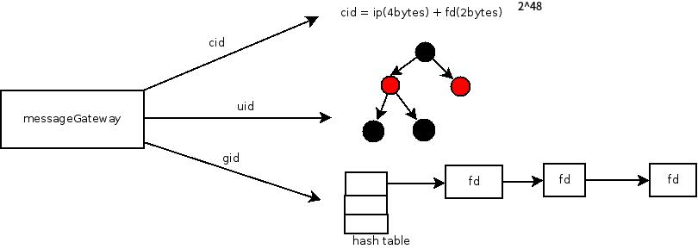
数据结构
Downstream 可发三种类型的消息（cid, uid, gid消息表）。
为了尽快的定位客户端， cid 字段是包含fd 的， 可以直接快速转发。
Uid 与fd 映射， 是通过红黑树存储的， 速度类速与redis 的跳表(lgn)
Gid 与fd 映射， 是通过hash链表存储的。

Slide 5

client
gateway
full_mas
size
fd_node*
fd
status
fd_node*
fd
status
NULL
fd_list 用来存储多个相似业务服务器连接点， 可供查找相对应服务器
fd_array 是以fd为下标， fd的各种状态描述信息， 以供各种统计信息
array
max_fd
cap
ip
port
status
obj

Slide 6
消息命令有
upstream
downstream
login
第一帧 | downstream
第二帧 | Cid/uid/gid
第三帧 | 第二帧实际内容
... | ...
第一帧 | upstream
... | ...
第一帧 | login
第二帧 | Server/client
第三帧
... | ...
第一帧 | login
第二帧 | cid
... | ...
客户端链上core exchange 的时候， 发送的第一个包， 为消息登录验证包。

